Slide 1
Органические вещества клетки
Общая биология
10 класс

Slide 2
Вещества клетки
Вода
Минеральные соли
Неорганические
Белки
Нуклеиновые кислоты
Углеводы
Липиды (жиры)
АТФ
Органические

Slide 3
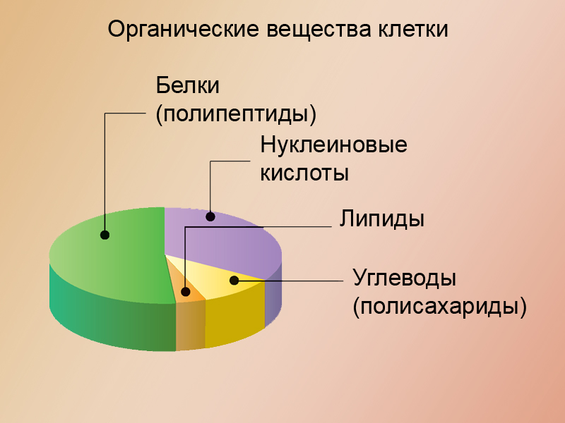

Slide 4
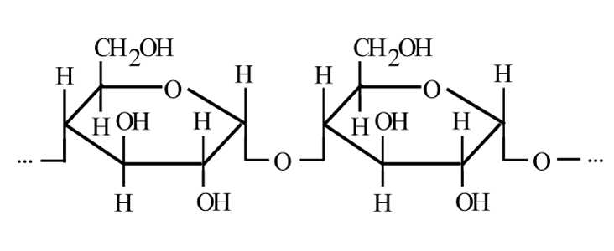
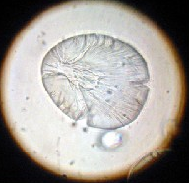
Углеводы
Молекулы состоят из мономера глюкозы

Slide 5
Макромолекулы полисахаридов, состоящие из множества молекул простых углеводов, называются
полисахаридами
Из молекул моносахаридов образуются сложные углеводы. Одни из них состоят только из двух молекул простых углеводов и называются
дисахаридами

Slide 6
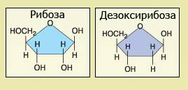
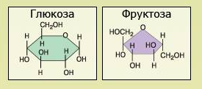
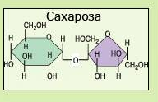
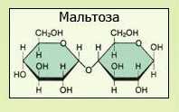
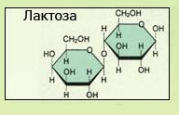
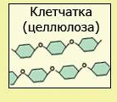
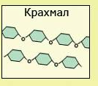
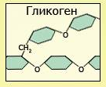
Моносахариды
Дисахариды
Полисахариды

Slide 7
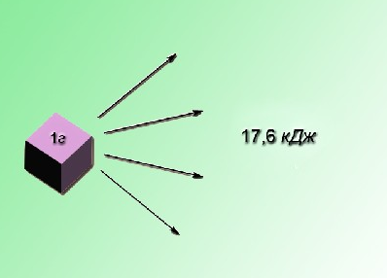
Основной источник энергии
При расщеплении и окислении молекул выделяется значительное количество энергии
56 -70%
энергии

Slide 8
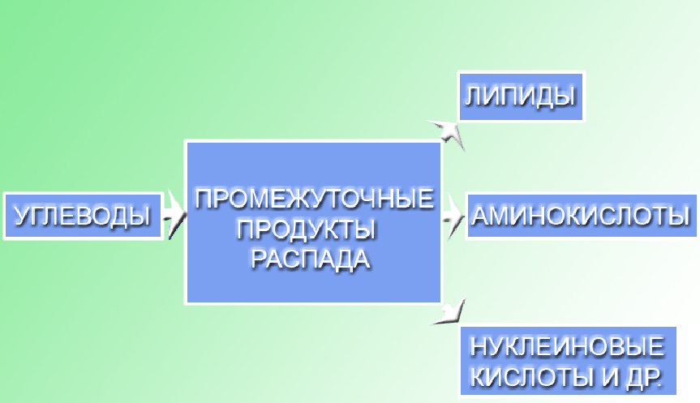
Для синтеза в клетке необходимых веществ

Slide 9
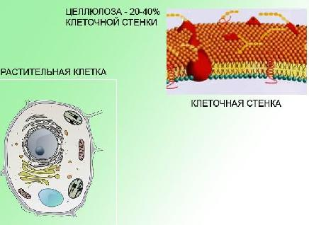
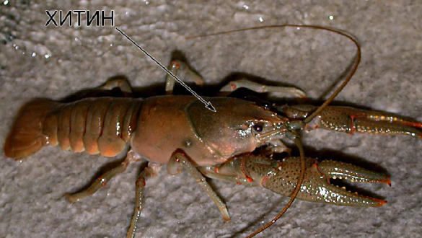
Строительная функция

Slide 10
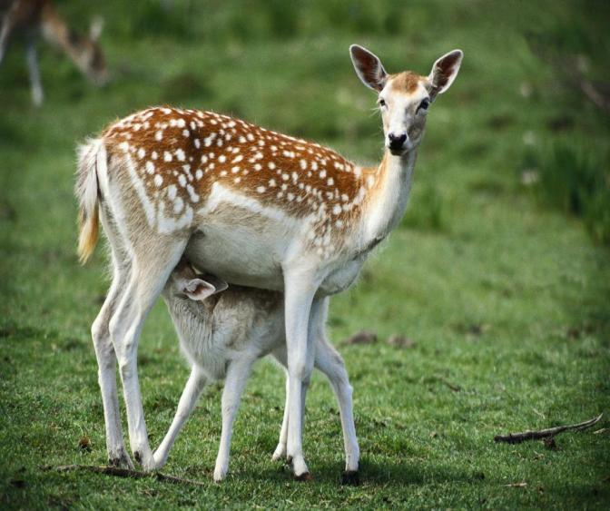
Лактоза входит в состав материнского молока

Slide 11
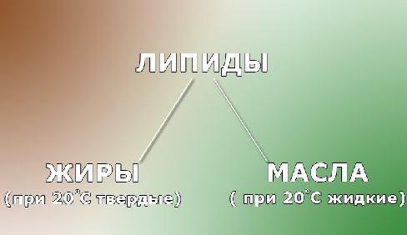
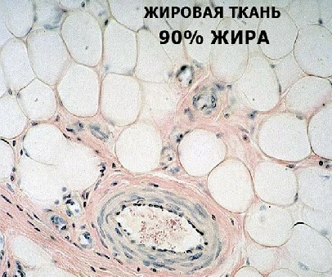
Жиры Липиды

Slide 12
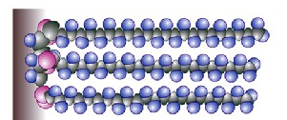
Жиры - группа нерастворимых в воде органических веществ
Большинство из них являются сложными эфирами трехатомного спирта глицерина и высших жирных кислот

Slide 13

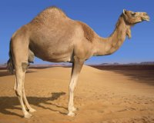

Энергетическая функция
Источник воды

Slide 14
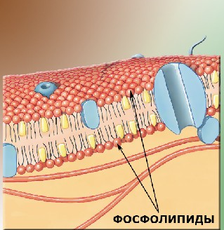
Энергетическая
При окислении 1 г. жира выделяется 38,9 кДж энергии
Строительная

Slide 15
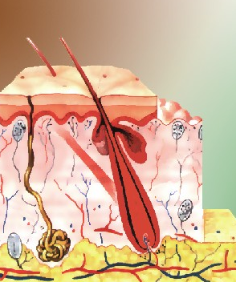
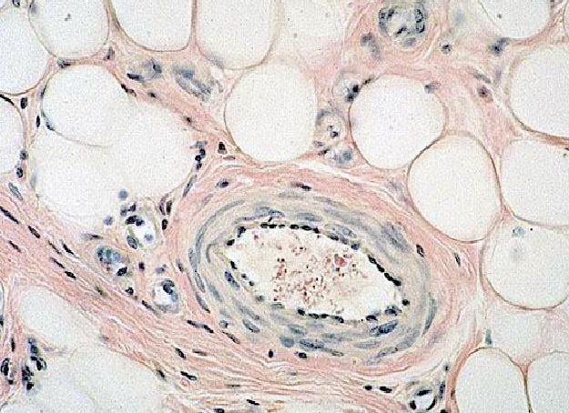
Запасающая функция липидов

Slide 16
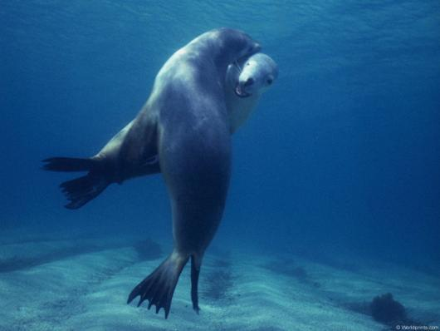
Защитная функция
Из-за низкой теплопроводности они являются прекрасными теплоизоляторами

Slide 17
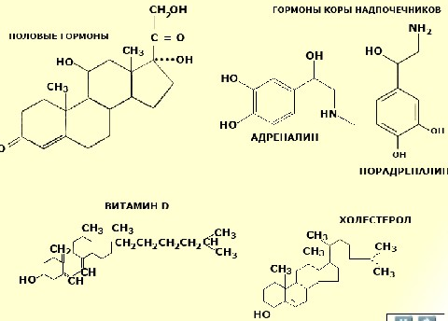
Регуляторная функция

Slide 18
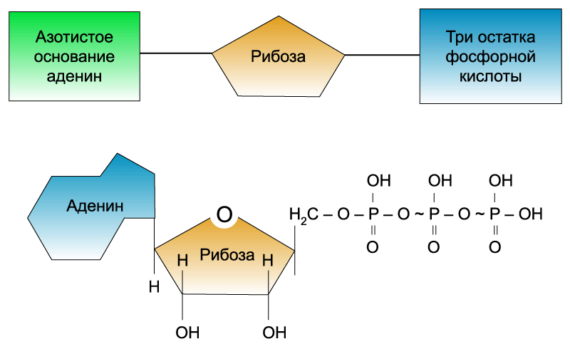
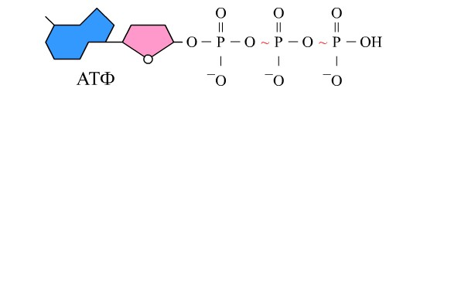
Аденозинтрифосфорная кислота АТФ
Нуклеотид:
азотистое основание- аденин, углевод- рибоза ,
три остатка фосфорной кислоты

Slide 19
Под действием ферментов от молекулы АТФ отделяется один остаток фосфорной кислоты и выделяется большое количество энергии
Энергия расходуется на поддержание процессов жизнедеятельности клетки

Slide 20
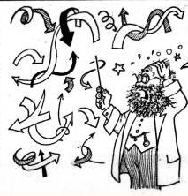
Спасибо за внимание!
http://sbio.info/list.php?c=stroenorg
http://www.egeteka.ru/learning/intensive_work/biology/977/
Автор Климова Г.А., учитель биологии
МКОУ «Челмужская СОШ», 2011 г.

